Slide 1
생체 인식을 이용한 대리응시 방지
14조 권하영, 오하늘

Slide 2
목차
기존 본인인증 방식의 문제점
2) 생체인식기술
3) 적용 방법
4) 장점과 단점

Slide 3
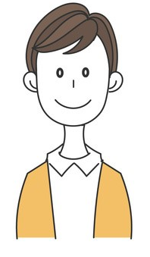
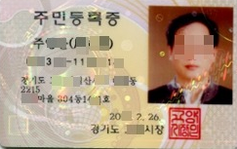
기존 본인인증 방식의 문제점
현재 본인인증 방식
주민등록증, 가족관계 증명서 등을 이용하여 직접 얼굴 확인
얼굴을 확인하는 과정 中 경우의 수 多
→ 대리 응시 100% 확인 불가

Slide 4
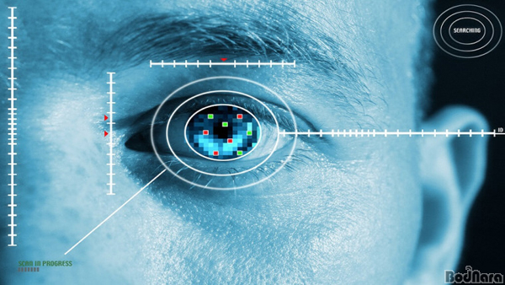
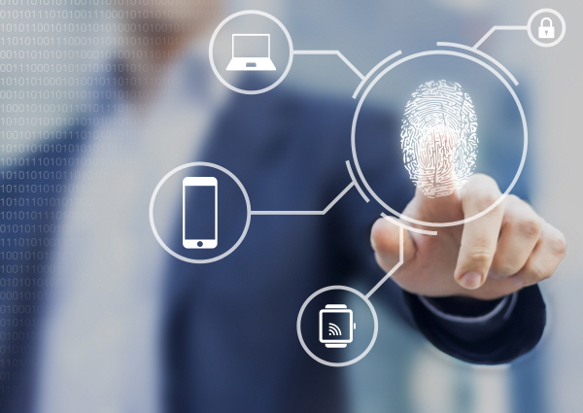
생체인식기술
개별적인 생체의 특성(망막, 지문, 음성, 얼굴 등)을 인식해서 보안시스템에 활용하는 기술

Slide 5
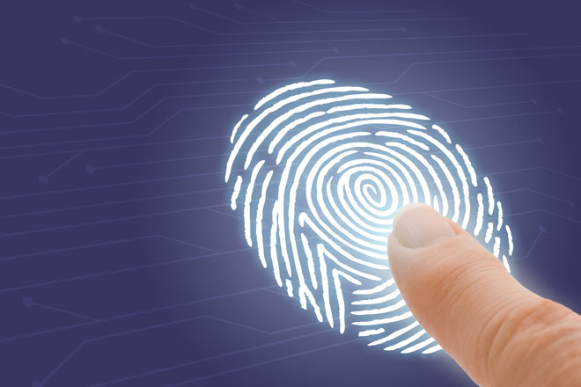
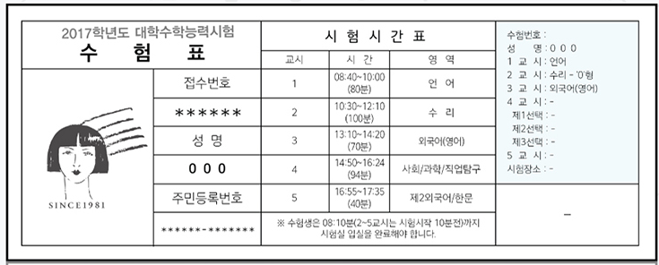
적용방법
원서 접수 시
모두 충족 해야만, 지문 등록 가능

Slide 6
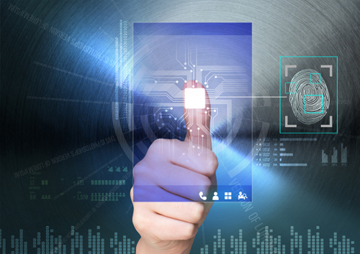
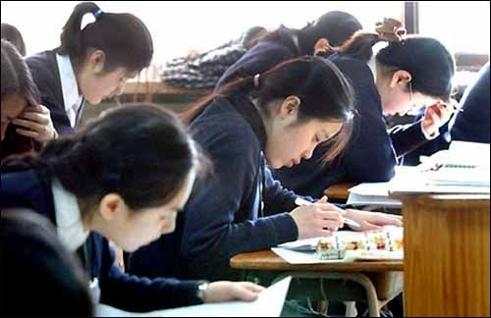
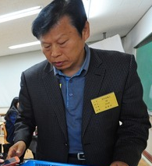
수능 시험 中

Slide 7
장점
미리 본인 인증을 함으로써 대리시험을 방지
감독관의 심리적 압박감↓
시간 단축

Slide 8
단점
지문인식이 한번에 되지 않고 오류가 뜰 경우가 有
->시범운영을 많이 해야만 함
막대한 비용이 듦
->but, 지문인식이 발전함에 따라 비용 절감 -> 상용화

Slide 9
감사합니다

